Slide 1

PHẦN MỀM QUẢN LÝ SPA VELO-SPA

Slide 2
Giới thiệu về công ty Gems Tech
Gems tech là 1 công ty công nghệ có kinh nghiệm 10 năm về website và phần mềm.
Các sp chúng tôi gồm có:
Velo SPA
G-office
Thương hiệu web
Velo-Retail
vanphongre.vn

Slide 3
Các vấn đề quản lý spa theo cách truyền thống
Quản lý doanh thu và tiền dễ bị thất thoát. Độ chính xác không cao.
Chất lượng phục vụ khách hàng kém chuyên nghiệp
Báo cáo bị thụ động, khó nắm bắt.
Quản lý vật tư khó quản lý, cồng kềnh.
Chăm sóc khách hàng không được tận tâm và bao quát.

Slide 4
Lợi ích khi áp dụng phần mềm quản lý spa
Quản lý doanh thu tốt, dễ dàng cập nhật
Phục vụ khách hàng chuyên nghiệp như: có thẻ thành viên, mã khách hàng…
Không lo nhân viên báo cáo sai lệch. Dễ dàng nắm bắt được ở bất cứ đâu.
Quản lý vật tư dễ dàng, tính năng chuyên nghiệp
Chăm sóc khách hàng

Slide 5
Các tính năng
Quản lý và chăm sóc khách hàng
Quản lý dịch vụ
Quản lý vật tư
Quản lý đặt lịch
Quản lý và tính lương nhân viên
Quản lý quỹ, công nợ
Báo cáo kinh doanh

Slide 6
Một số hình ảnh demo sử dụng phần mềm SPA

Slide 7
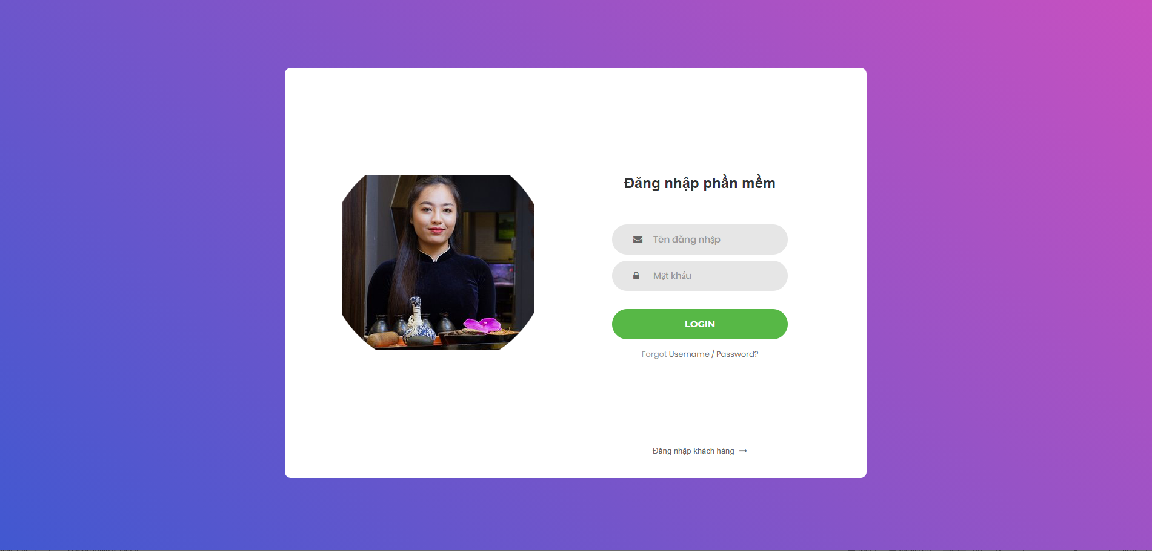
Màn hình login

Slide 8
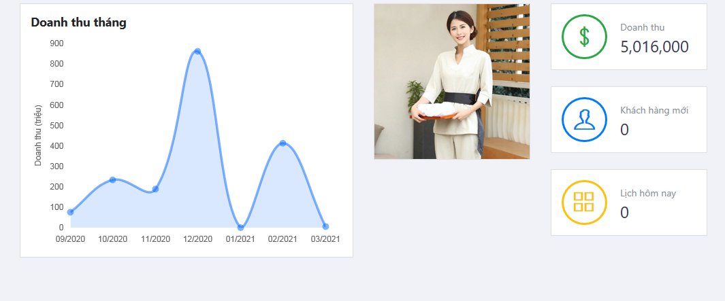
Báo cáo doanh thu

Slide 9
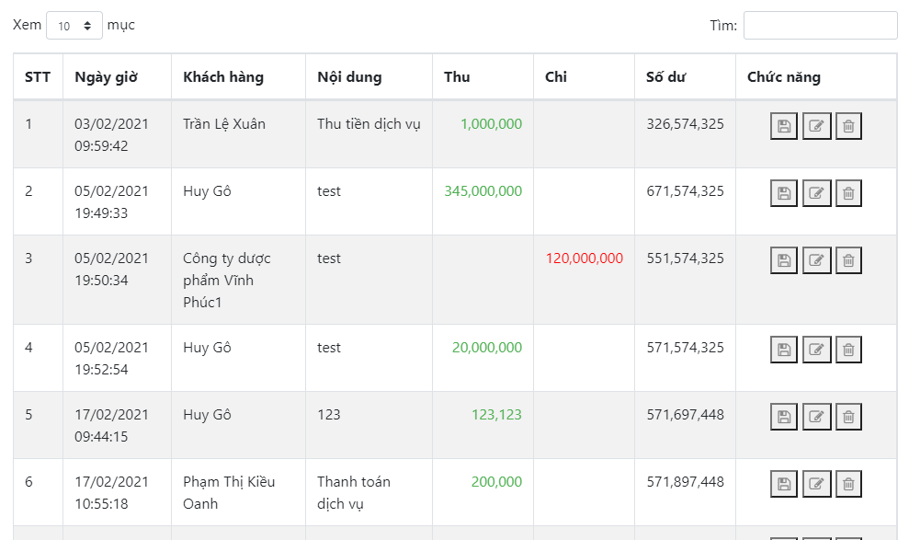
Báo cáo doanh thu chi tiết theo ngày

Slide 10
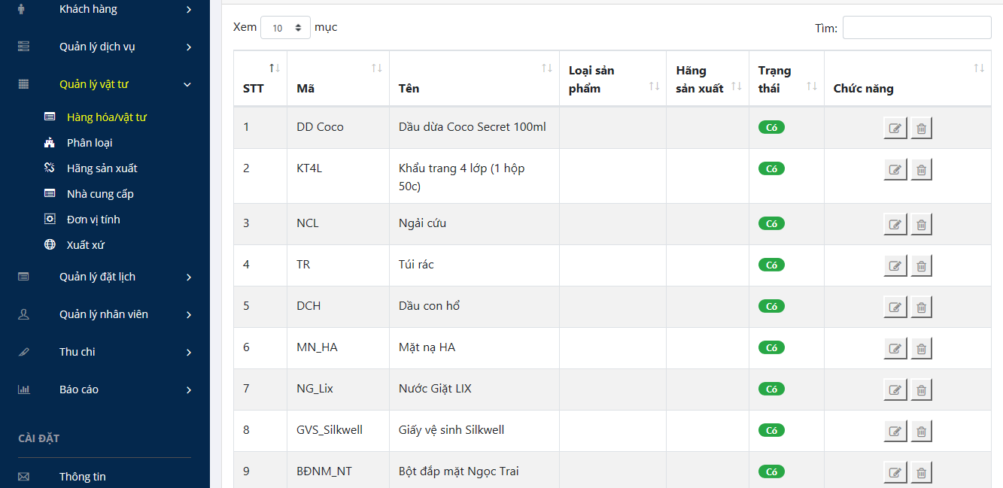
Quản lý vật tư với đầy đủ các tính năng cần thiết cho người dùng dễ dàng nắm bắt và phân loại

Slide 11
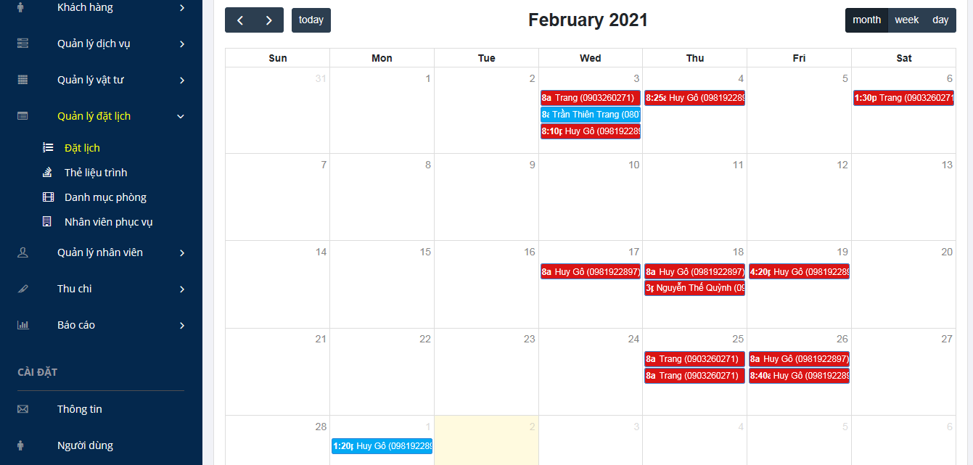
Quản lý đặt lịch cho khách hàng

Slide 12
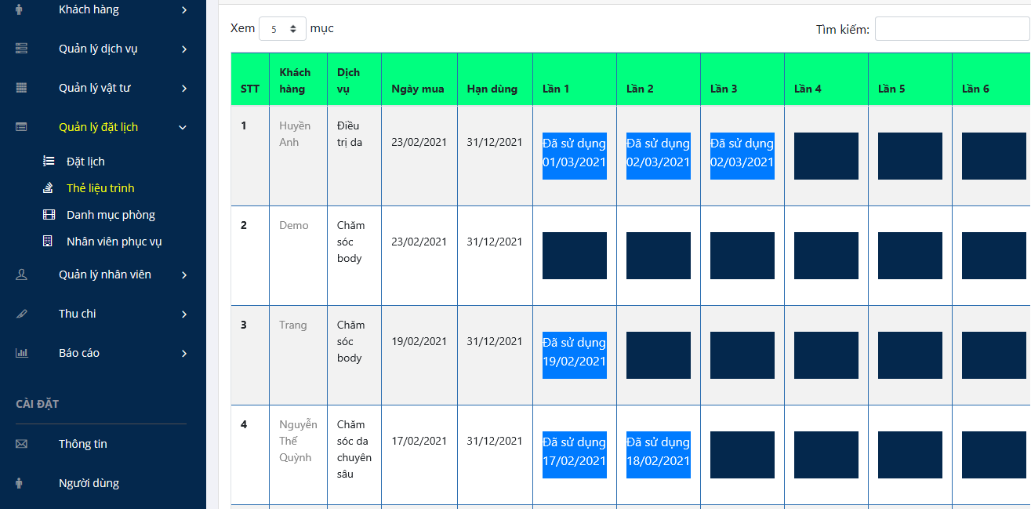
Quản lý thẻ liệu trình của khách hàng chuyên nghiệp, dễ quản lý

Slide 13
CẢM ƠN MỌI NGƯỜI ĐÃ LẮNG NGHE

